Slide 1
Leçon 7
Accent français

Slide 2
Звуки и правила чтения
Звук | Буква | Пример
[ã] | an, am на конце слова или перед согл. (кроме n, m) en, em | maman parent
c не читается на конце слова после носовых гласных |  | blanc
cc читается как [ks] перед i, e, y как [k] перед a, o, u и согласной |  | accent accord
e в открытом слоге перед удвоенной согласной → [e] |  | me/ssage

Slide 3
Prendre, apprendre, comprendre
Prendre – брать, принимать Apprendre – учить, узнавать Comprendre – понимать
Je prends | Nous prenons
Tu prends | Vous prenez
Il /Elle prend | Ils /Elles prennent

Slide 4
Prendre, apprendre, comprendre + langues
Traduisez :
1) Какие языки вы учите в университете? - Мы учим французский и немецкий.
2) Вы говорите по-английски? - Да, конечно! Я американец, я говорю по-английски.
3) Они не понимают испанский.
4) Я хочу выучить итальянский. Это очень красивый язык. Итальянцы очень симпатичные (sympathique). Мне нравится их культура, их музыка.
5) На чём ты ездишь в университет? - Я езжу на метро и на автобусе.
6) Во сколько вы завтракаете? - Мы завтракаем в половине седьмого. В 7 мы уже выходим из дома.
7) Почему ты не пьёшь кофе? Ты не любишь кофе?

Slide 5
Mettre - Devoir
Mettre – класть, ставить |  | Devoir – быть должным
Je mets | Nous mettons | Je dois | Nous devons
Tu mets | Vous mettez | Tu dois | Vous devez
Il /Elle met | Ils /Elles mettent | Il /Elle doit | Ils /Elles doivent

Slide 6
Слитный артикль
à + le = au à + les = aux | de + le = du de + les = des
Je parle au professeur à la secrétaire à l’architecte aux ͜ enfants | Je parle du professeur de la secrétaire de l’architecte des ͜ enfants

Slide 7
Слитный артикль (Доп. Упражнение)
Traduisez les séries :
de | à
чемодан врача рюкзак туриста платье актрисы мама девочки вокзал города история страны фотографии музеев сын друзей учитель лицея студент университета директор театра повар (cuisinier, m) ресторана | Вы разговариваете с адвокатом. Они идут в больницу Я иду в парк / в кафе. Они говорят спасибо актерам. Он здоровается с девушками. Ты разговариваешь с журналистом. Мы едем в театр. Вы работаете в музее Орсэ (d’Orsay). Они работают в школе. Он должен пойти в офис.

Slide 8
TOUT
местоимение «всё» :
Tout va bien! J’aime tout. Nous parlons de tout.
прилагательное «весь, все»
 | Singulier | Pluriel
M | tout le travail | tous mes amis
F | toute la journée | toutes ces robes

Slide 9
TOUT (доп. упражнение)
  Traduisez:
все пассажиры все поезда вся толпа все номера все собрания все бизнесмены весь бассейн весь чемодан | все эти школы все мои проекты весь этот сад все их машины все ваши билеты все твои сумки все наши бумаги вся эта работа

Slide 10
Ударные местоимения
Безударные приглагольные мест. | Ударные местоимения | Безударные приглагольные мест. | Ударные местоимения
je | moi | nous | nous
tu | toi | vous | vous
il | lui | ils | eux
elle | elle | elles | elles

Slide 11
Употребление ударных местоимений
Qui parle français? – Moi!
Toi, tu restes à Paris, et moi, je pars.
Je veux travailler avec lui.
Tu veux aller au cinéma? Moi aussi.

Slide 12
ударные местоимения (Доп. Упражнения)
Exercice 1. Ответьте на вопросы, используя ударные местоимения:
C’est toi, sur cette photo ? Tu vas à Paris avec Jacques et Pierre ? Tu travailles pour M. Renoir ? Tu veux aller au cinéma avec Hélène ? Vous allez chez Mme Biset ? Il habite avec ses parents? | Tu peux rester avec moi ? Vous devez parler avec le directeur ? Vous pouvez déjeuner avec nous ? Tu dois aller chez tes copains ? Vous parlez de moi ? Tu dînes avec Arlette et Julie?

Slide 13
ударные местоимения (Доп. Упражнения)
Exercice 2. Ответьте по образцу.
Modèle. J’aime les croissants, et toi ?
– Moi aussi, j’aime les croissants.
– Et moi non, je n’aime pas les croissants.
Je connais cet écrivain, et toi ? Nous devons partir, et vous ? Je veux prendre le métro, et toi ? Je dois être au bureau à 9h, et toi ? | Nous voulons prendre un café, et vous ? Je comprends bien l’espagnol, et toi ? Nous apprenons l’allemand, et vous ? Je mets une cravate, et toi?

Slide 14
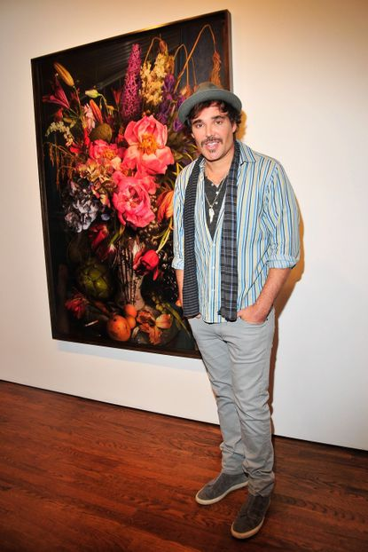
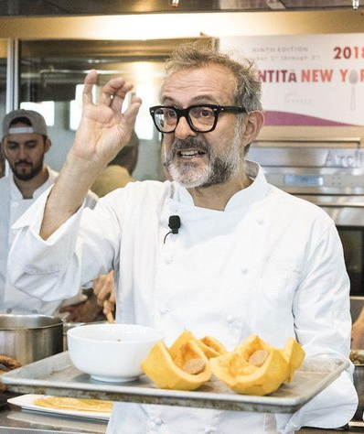
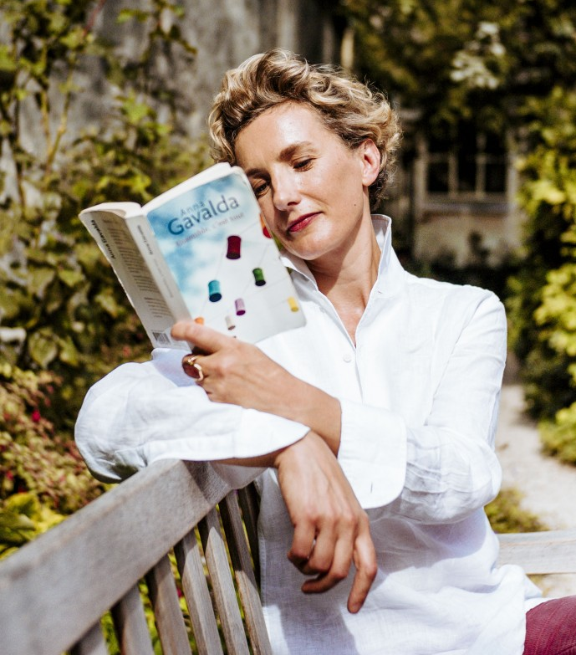
Quel âge ont-ils?
Quelle est leur nationalité?
Quelle est leur profession? Où travaillent-ils?
Massimo Bottura – 63 ans, Italie | Anna Gavalda – 54 ans, France | David LaChapelle – 62 ans, Etats-Unis

Slide 15
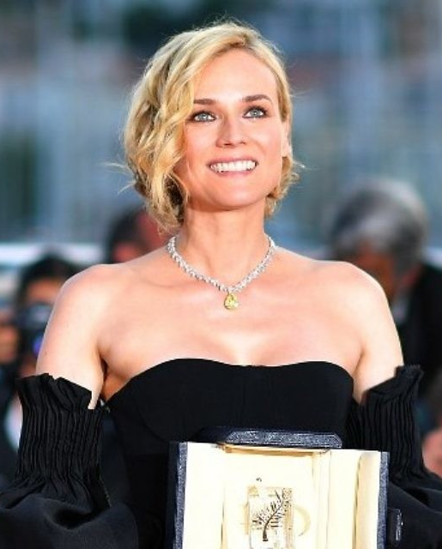
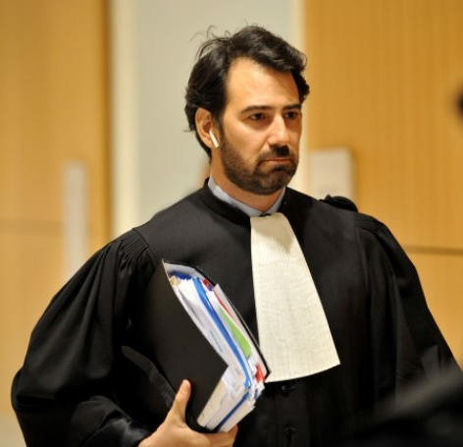
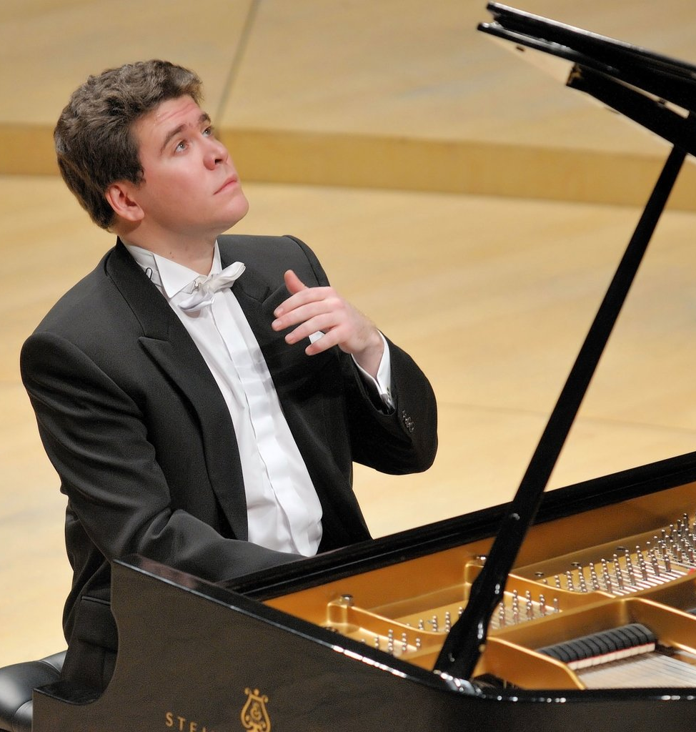
Quel âge ont-ils?
Quelle est leur nationalité?
Quelle est leur profession? Où travaillent-ils?
Antonin Lévy – 44 ans, France | Diane Kruger – 49 ans, Allemagne | Denis Matsuev – 51 ans, Russie

